Slide 1
Low coding development maar high coding testing?
Ervaringen met geautomatiseerde regressietesten in Outsystems
Erik van Deursen, Gerlof Hoekstra

Slide 2

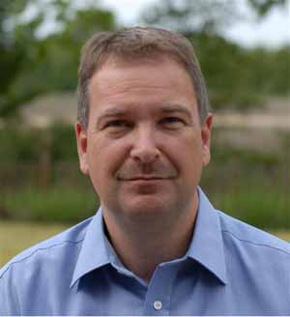


Even voorstellen

Slide 3
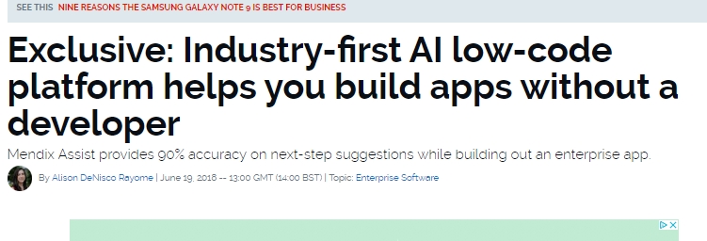
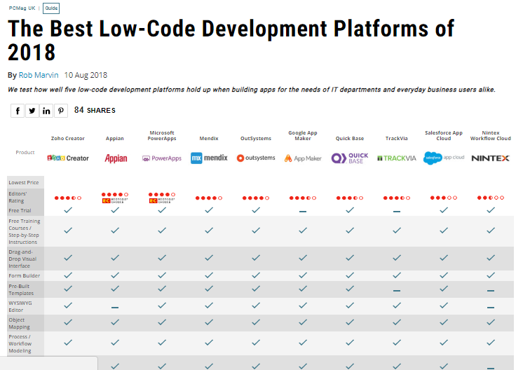
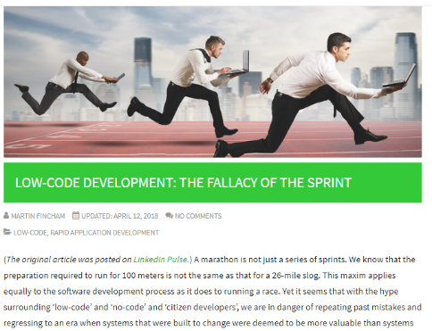
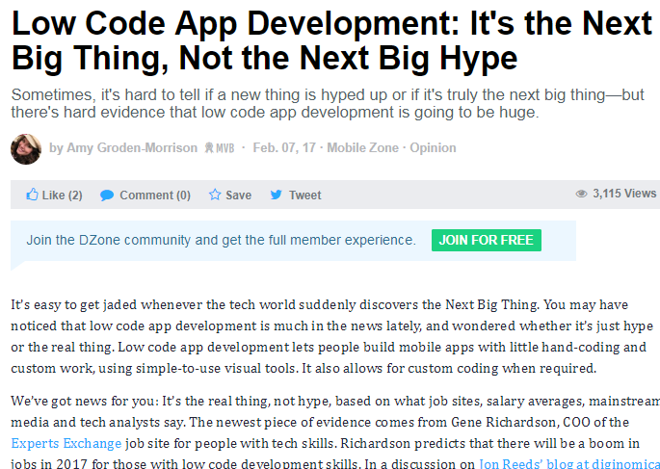
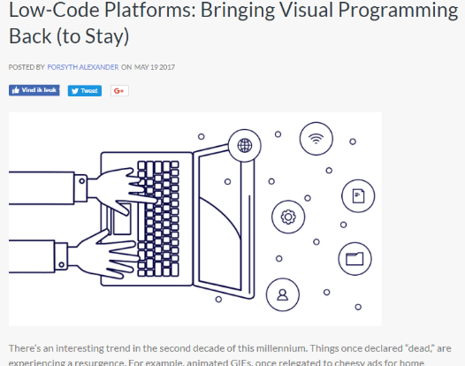
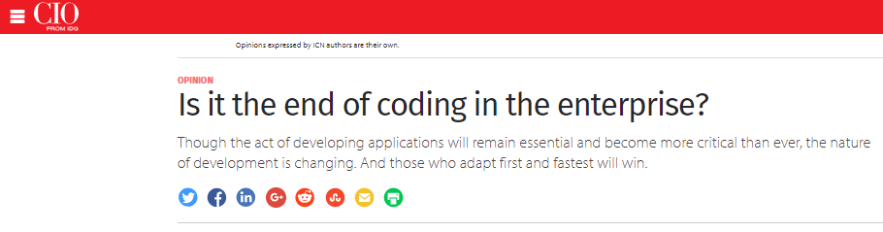
Low Coding is een trend
Een minuutje googelen

Slide 4
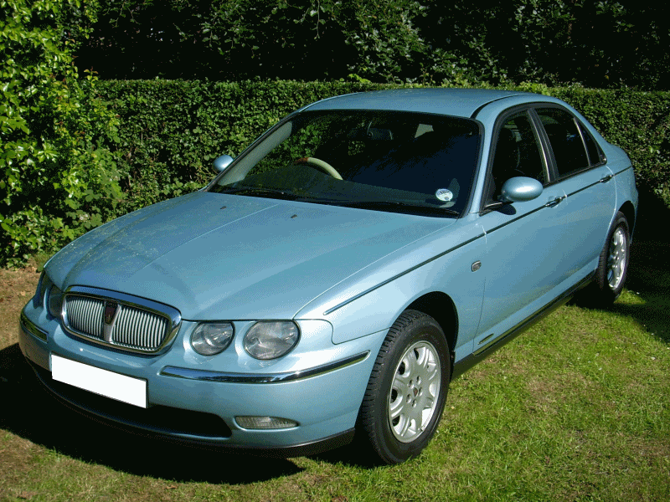
Onder de motorkap
Geen kennis nodig van wat daar gebeurt?

Slide 5

Iedereen kan het leren…
…toch?

Slide 6
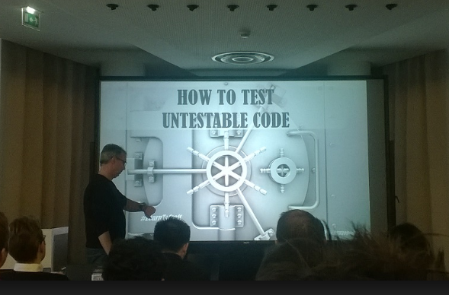
Valkuil: testbaarheid!!
en de rol die testers daarin hebben

Slide 7
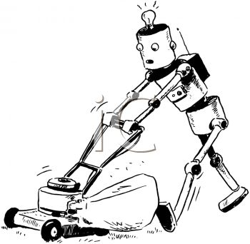
De focus is op geautomatiseerd testen
.. maar die term gebruiken we liever niet
De geautomatiseerde tester

Slide 8

Diverse oplossingen mogelijk
en er is niet per sé één de beste

Slide 9
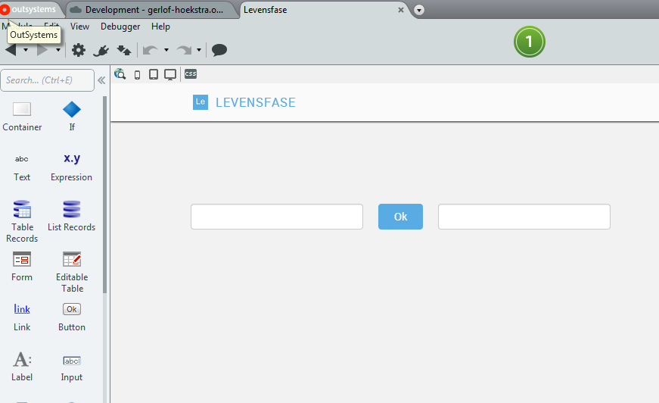
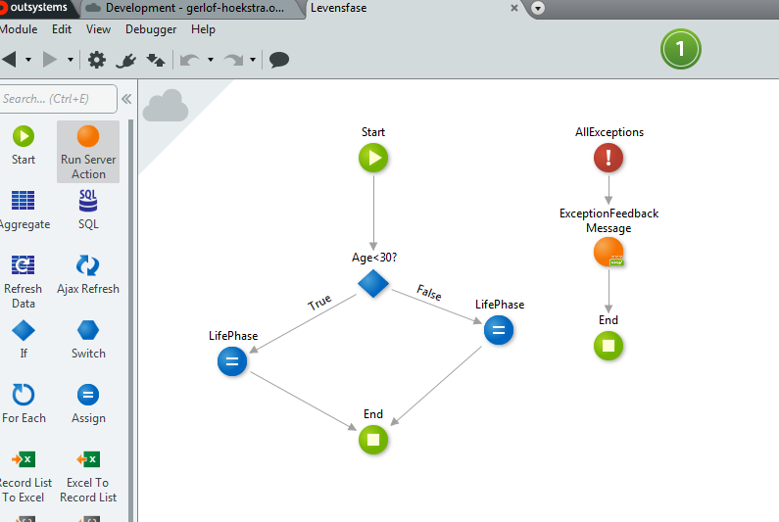
Demo 1 - Levensfasecalculator
Bouw en test een applicatie in slechts een paar muisklikken…

Slide 10

Demo 2 – Voorbeelden uit de praktijk
Navigatie, pop-up’s, drop downs

Slide 11
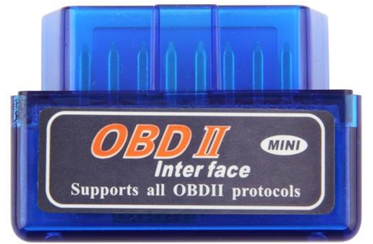
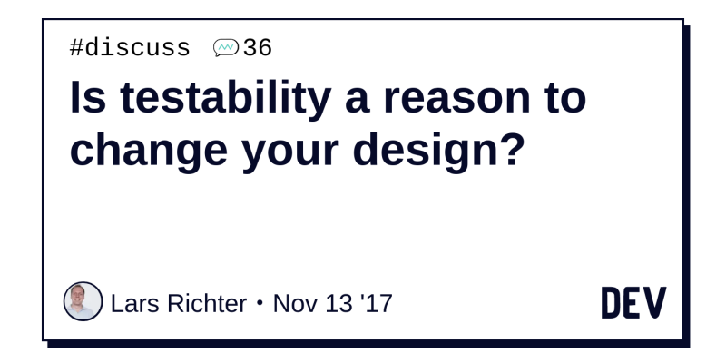
Demo 3 – Testfunctionaliteit inbouwen
Bijvoorbeeld een REST API

Slide 12
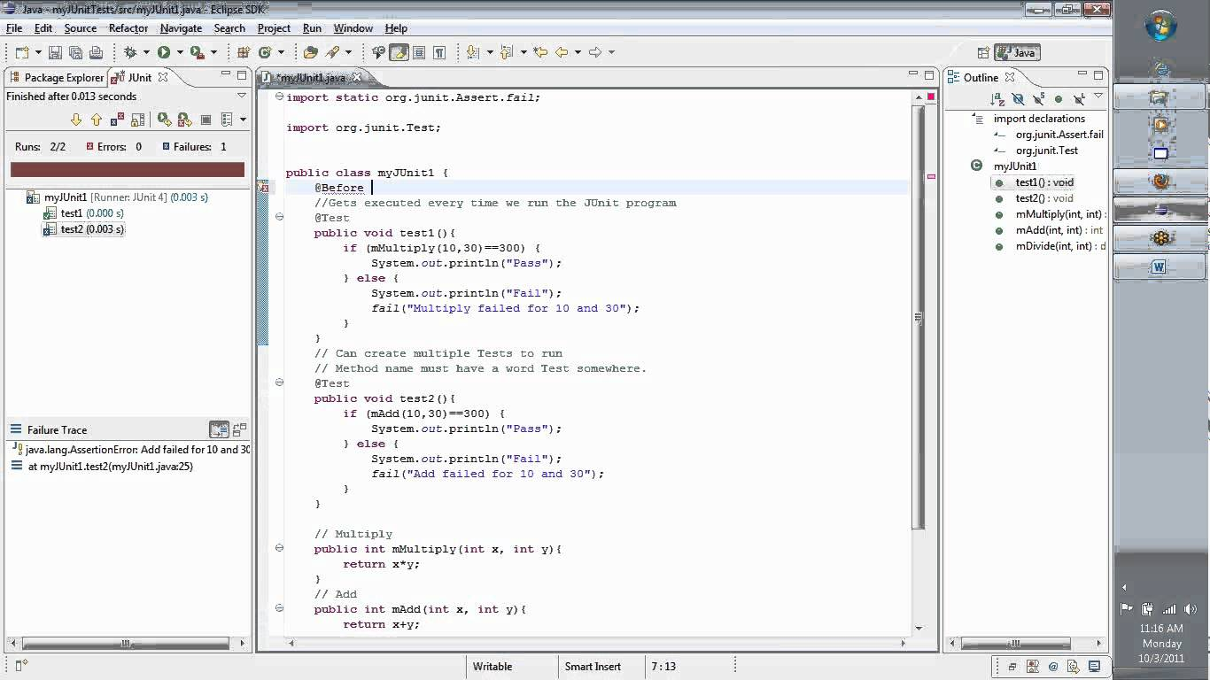
High coding testing
Soms ontkom je er niet aan, doe het dan wel goed!

Slide 13
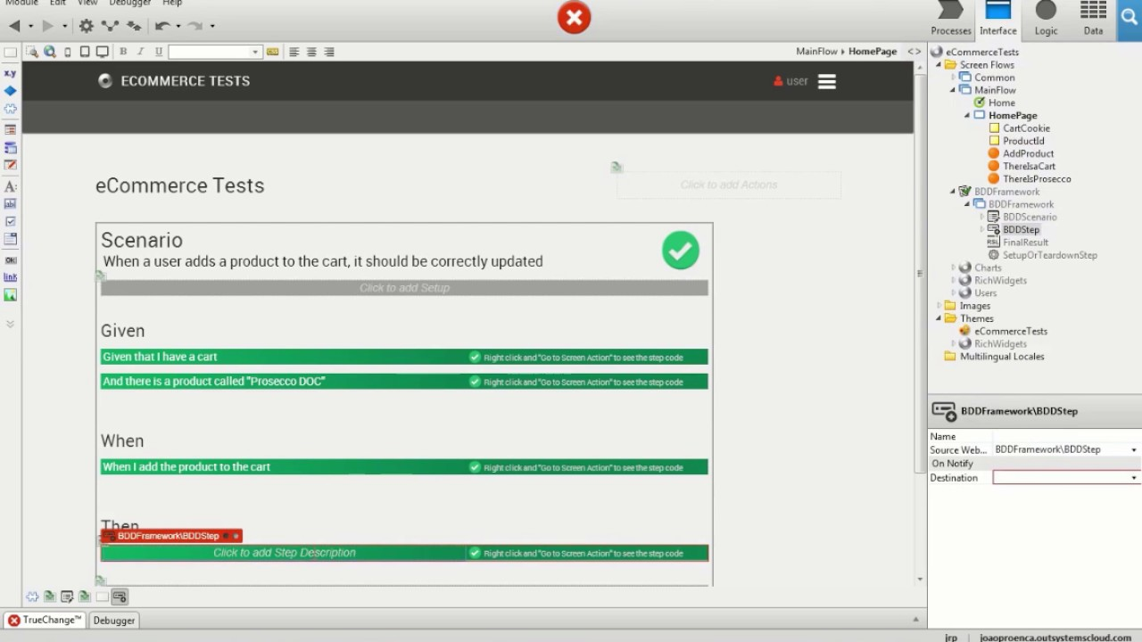
Demo 4 – Ingebouwde testfaciliteiten
Bijvoorbeeld het OutSystems BDD framework

Slide 14
Thanks
For more information please contact:
M+ 31 651288478 gerlof.hoekstra@atos.net

